Slide 1
ПЛАНИРОВАНИЕ ПАССАЖИРСКИХ ПЕРЕВОЗОК НА ОСНОВЕ ПРЕДИКТИВНОГО АНАЛИЗА ДАННЫХ СОЦИАЛЬНЫХ СЕТЕЙ
ФАКУЛЬТЕТ ПРИКЛАДНОЙ МАТЕМАТИКИ И ИНФОРМАТИКИ
КАФЕДРА ИНФОРМАЦИОННЫХ СИСТЕМ УПРАВЛЕНИЯ
Дипломная работа
Зинькович Илья Андреевич
Руководитель
Совпель И.В., доктор технических наук, профессор
Рецензент
Котов Владимир Михайлович
доктор физико-математических наук, профессор

Slide 2
Актуальность темы
ФАКУЛЬТЕТ ПРИКЛАДНОЙ МАТЕМАТИКИ И ИНФОРМАТИКИ
КАФЕДРА ИНФОРМАЦИОННЫХ СИСТЕМ УПРАВЛЕНИЯ
Рынок пассажирских перевозок стремительно развивается, появляются программные продукты повышающие эффективность его участников, и в то же время не существует продукта для комплексного анализа рынка.
Существующие методы анализа рынка пассажирских перевозок не обеспечивают компании необходимой информацией о перспективах внедрения своих сервисов на новых территориях или в условиях существования конкуренции компаний на одной и той же территории, так как они основываются на исторических данных компаний, проводящих анализ, и не учитывают особенности ситуации в целом.
Социальные сети предоставляют новый источник данных для анализа, которые могут быть эффективно использованы.

Slide 3
ФАКУЛЬТЕТ ПРИКЛАДНОЙ МАТЕМАТИКИ И ИНФОРМАТИКИ
КАФЕДРА ИНФОРМАЦИОННЫХ СИСТЕМ УПРАВЛЕНИЯ
Цели и задачи работы
Целью данной дипломной работы является разработка системы анализа рынка пассажирских перевозок на основе данных из социальных сетей.
Для поставленной цели необходимо решить следующие задачи:
Изучить предметную область, включая существующие методы анализа рынка пассажирских перевозок.
Организовать сбор данных из социальных сетей, необходимых для анализа.
Построить автоматизированную систему анализа полученных данных.
Визуализировать результаты анализа для использования их при последующем планировании.

Slide 4
ФАКУЛЬТЕТ ПРИКЛАДНОЙ МАТЕМАТИКИ И ИНФОРМАТИКИ
КАФЕДРА ИНФОРМАЦИОННЫХ СИСТЕМ УПРАВЛЕНИЯ
Существующие методы
Существующие методы анализа рынка пассажирских перевозок
анализ данных компаний-перевозчиков;
анализ социальных опросов потребителей услуг;
анализ данных официальной статистики;
анализ отраслевых СМИ.
Недостатки:
небольшие объемы информации для анализа в сравнении с объемами рынка;
трудоемкость процесса сбора информации;
отсутствие на рынке средств автоматизированного анализа.

Slide 5
ФАКУЛЬТЕТ ПРИКЛАДНОЙ МАТЕМАТИКИ И ИНФОРМАТИКИ
КАФЕДРА ИНФОРМАЦИОННЫХ СИСТЕМ УПРАВЛЕНИЯ
Обзор использованных социальных сетей
TripAdvisor – социальная сеть для путешественников, предоставляющая возможность пользователям оставлять отзывы на достопримечательности, исторические места, рестораны, места для отдыха. Каждый отзыв содержит информацию о местоположении пользователя, который его написал.
Twitter – социальная сеть для публичного обмена короткими сообщениями «твитами». Каждый твит по умолчанию содержит информацию о местоположении пользователя в момент публикации.
Flickr – социальная сеть для обмена фотографиями. Каждая фотография по умолчанию содержит геолокационные данные о месте, в котором она была сделана, а профиль пользователя содержит его местоположение.

Slide 6
ФАКУЛЬТЕТ ПРИКЛАДНОЙ МАТЕМАТИКИ И ИНФОРМАТИКИ
КАФЕДРА ИНФОРМАЦИОННЫХ СИСТЕМ УПРАВЛЕНИЯ
Архитектура системы сбора данных

Slide 7
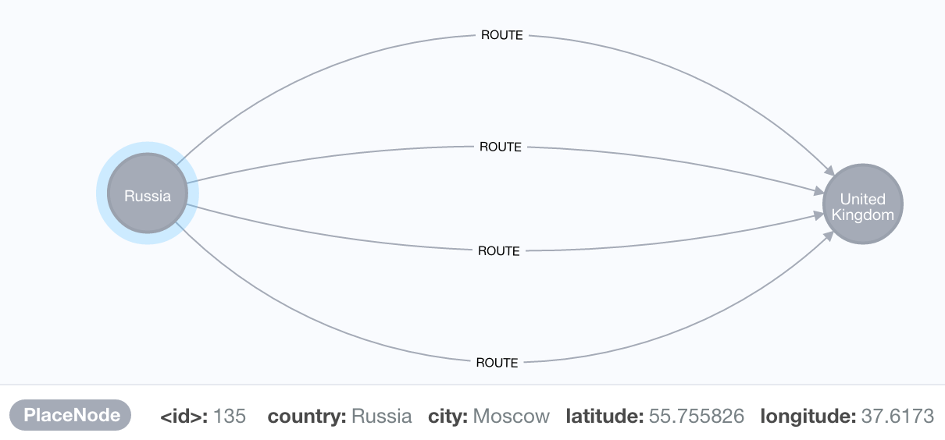
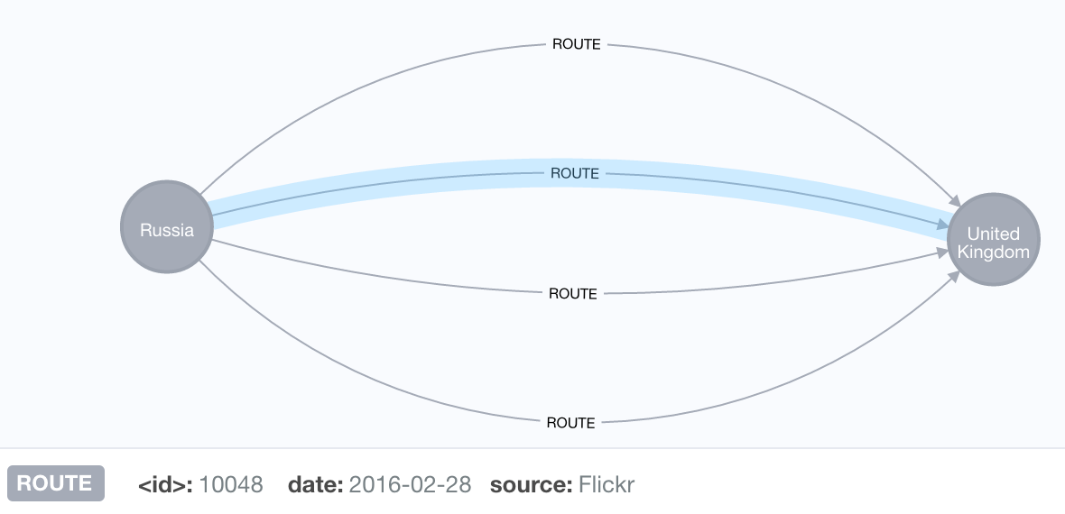
ФАКУЛЬТЕТ ПРИКЛАДНОЙ МАТЕМАТИКИ И ИНФОРМАТИКИ
КАФЕДРА ИНФОРМАЦИОННЫХ СИСТЕМ УПРАВЛЕНИЯ
Представление данных в системе

Slide 8
ФАКУЛЬТЕТ ПРИКЛАДНОЙ МАТЕМАТИКИ И ИНФОРМАТИКИ
КАФЕДРА ИНФОРМАЦИОННЫХ СИСТЕМ УПРАВЛЕНИЯ
Анализ данных
Исходная задача прогнозирования перспективных маршрутов пассажирских перевозок может быть эффективно решена с использованием методов теории анализа временных рядов.
В ходе исследования программных средств для анализа временных рядов были рассмотрены следующие программные пакеты: Weka, MacAnova, GMDH Shell, Zaitun, специализированные библиотеки языка программирования R. И был выбран Weka, позволяющий преобразовывать исходные данные в формат, анализируемый с помощью эффективных методов машинного обучения.

Slide 9
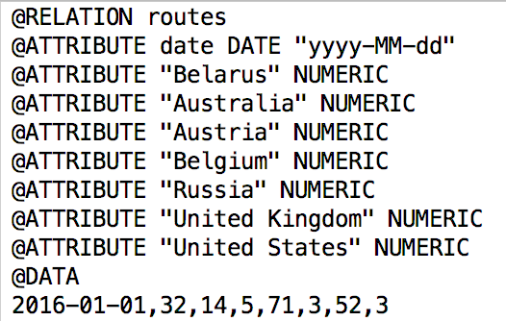
ФАКУЛЬТЕТ ПРИКЛАДНОЙ МАТЕМАТИКИ И ИНФОРМАТИКИ
КАФЕДРА ИНФОРМАЦИОННЫХ СИСТЕМ УПРАВЛЕНИЯ
Преобразование данных в формат Weka

Slide 10
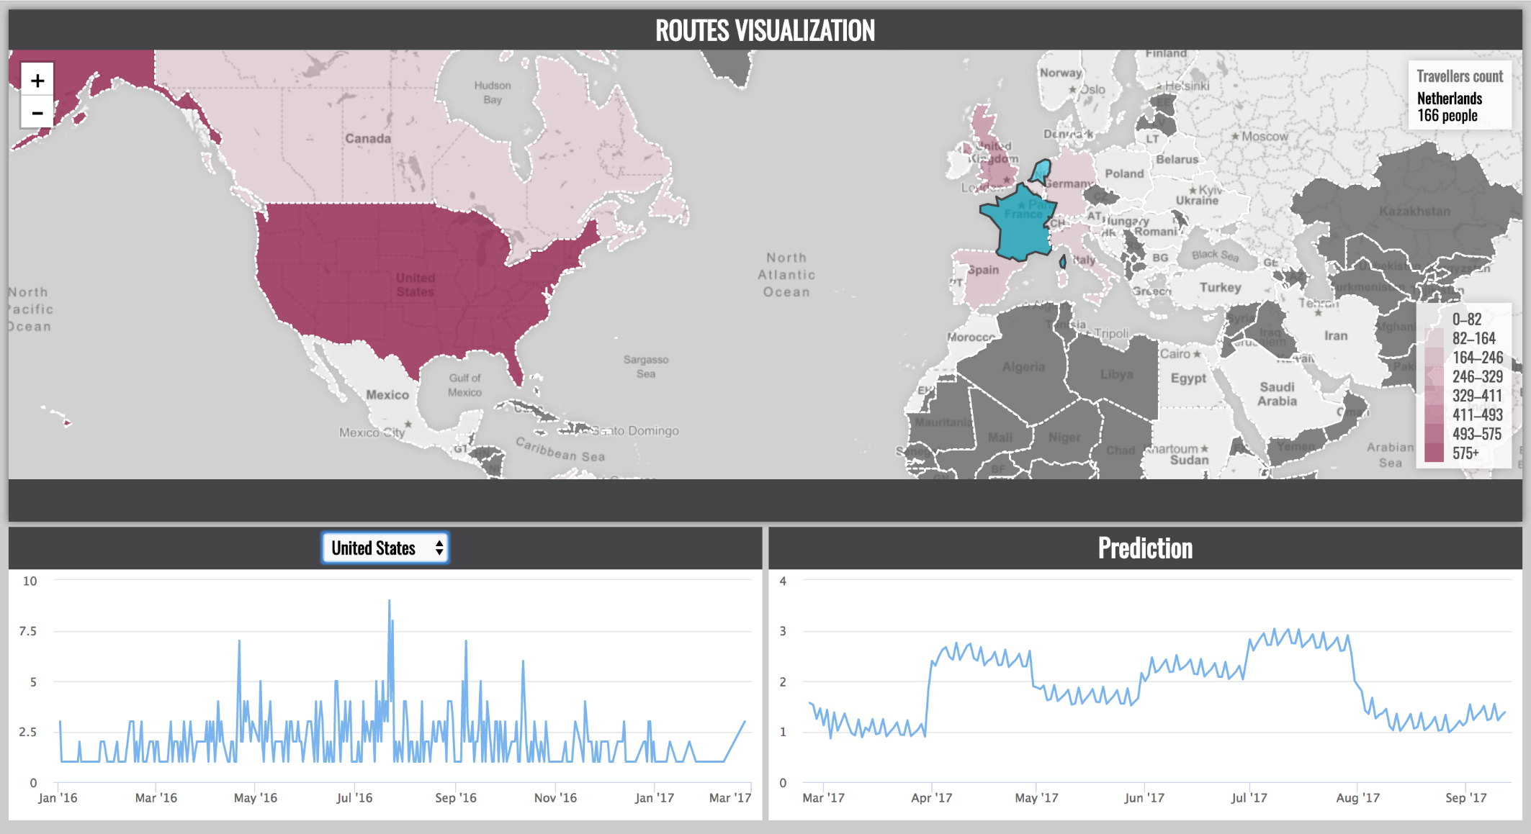
ФАКУЛЬТЕТ ПРИКЛАДНОЙ МАТЕМАТИКИ И ИНФОРМАТИКИ
КАФЕДРА ИНФОРМАЦИОННЫХ СИСТЕМ УПРАВЛЕНИЯ
Визуализация

Slide 11
ФАКУЛЬТЕТ ПРИКЛАДНОЙ МАТЕМАТИКИ И ИНФОРМАТИКИ
КАФЕДРА ИНФОРМАЦИОННЫХ СИСТЕМ УПРАВЛЕНИЯ
Результаты
Построена система автоматизированного сбора данных из социальных сетей, поддерживающая интерфейс для данных из других систем, таких как собственные базы данных компаний.
Построена система анализа полученных данных, позволяющая предсказывать поведение рынка пассажирских перевозок.
Результаты анализа визуализированы в виде интерактивной карты и графиков, которые могут быть использованы сотрудниками компаний без специализированных знаний в области статистики.

Slide 12
ФАКУЛЬТЕТ ПРИКЛАДНОЙ МАТЕМАТИКИ И ИНФОРМАТИКИ
КАФЕДРА ИНФОРМАЦИОННЫХ СИСТЕМ УПРАВЛЕНИЯ
Спасибо за внимание!

